Slide 1
ЦИНК
30
Химия · презентация
Zn
Выполнил: Карпов Дмитрий Михайлович
Группа 26-ИО-129
Преподаватель: Екатерина Николаевна
65,38
ГАПОУ ЧР «Новочебоксарский химико-механический техникум»
Новочебоксарск, 2026
Notes:
Титульный слайд. Тема: цинк. Выполнил Карпов Дмитрий Михайлович, группа 26-ИО-129.

Slide 2

Цель
Изучить цинк как химический элемент и как простое вещество: свойства, получение, применение
Notes:
Цель работы — всесторонне изучить цинк.

Slide 3




Задачи
1
2
3
4
Положение в таблице и строение атома
Физические свойства
Химические свойства
Получение и применение
Notes:
Четыре задачи: строение, физические свойства, химические свойства, получение и применение.

Slide 4
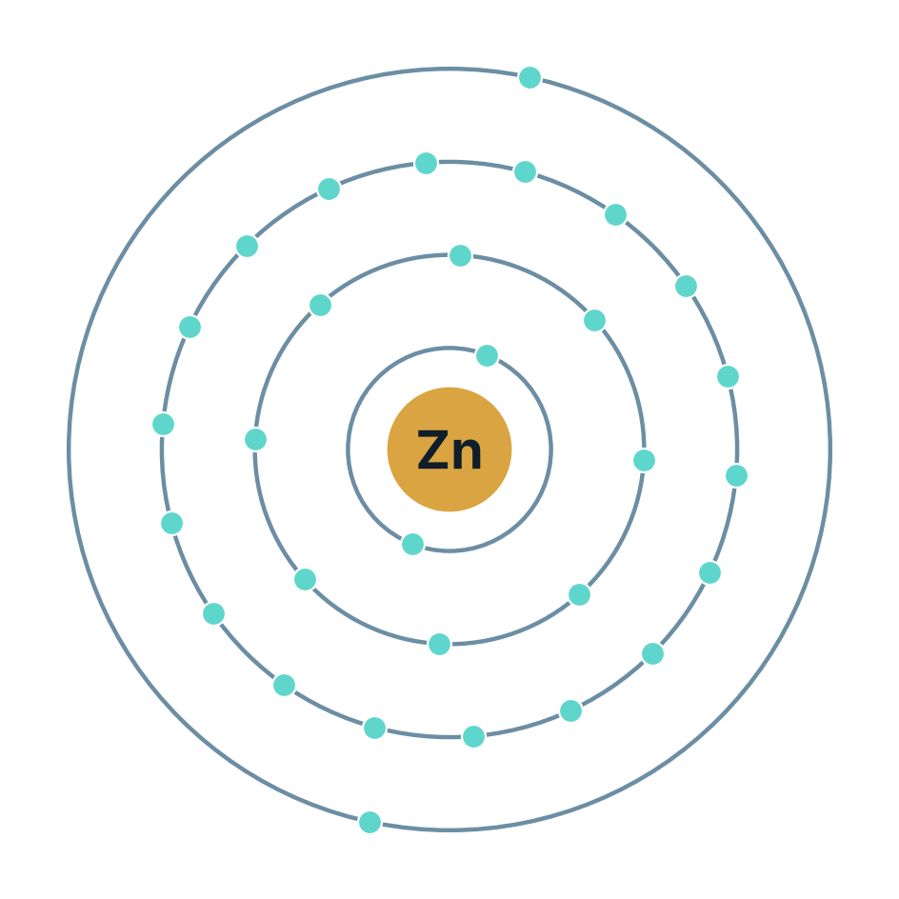
Общая характеристика
Zn
30
символ
порядковый номер
65,38
IIB · 4
атомная масса
группа · период
3d¹⁰4s²
+2
2 · 8 · 18 · 2
конфигурация
степень окисления
Notes:
Цинк — d-элемент IIB группы четвёртого периода. Конфигурация 3d10 4s2, в соединениях степень окисления +2.

Slide 5


В природе и история
ZnS
≈ 0,008 %
1746
сфалерит — главная цинковая руда
содержание в земной коре
А. Маргграф выделил чистый цинк
Notes:
Название — от немецкого Zink. Главная руда — сфалерит ZnS.

Slide 6
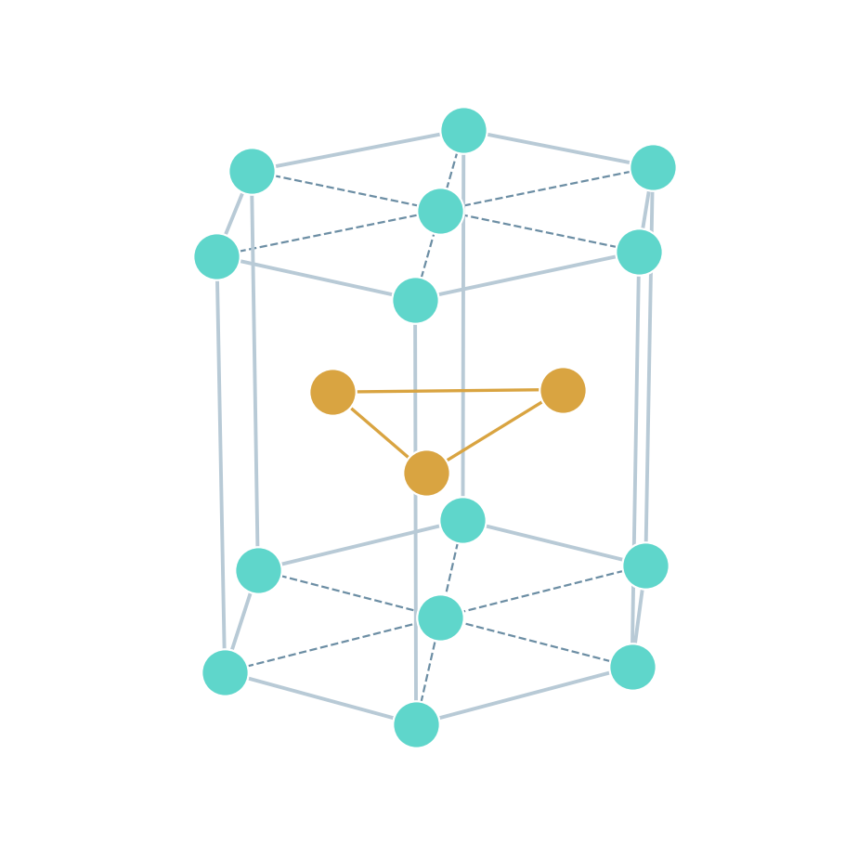
Физические свойства
419,5 °C
температура плавления
907 °C
температура кипения
7,13 г/см³
плотность
гексагональная решётка
голубовато-белый · хрупкий · пластичен при 100–150 °C
Notes:
Голубовато-белый металл, при обычной температуре хрупкий, при 100–150 °C ковкий и пластичный.

Slide 7
Химические свойства
с кислородом
с кислотами
2Zn + O₂ = 2ZnO
Zn + 2HCl = ZnCl₂ + H₂↑
со щелочами
с серой
Zn + 2NaOH + 2H₂O = Na₂[Zn(OH)₄] + H₂↑
Zn + S = ZnS
Zn⁰ − 2e⁻ → Zn²⁺ · восстановитель · амфотерный металл
Notes:
Цинк — активный металл-восстановитель. Реагирует и с кислотами, и со щелочами, поэтому амфотерный.

Slide 8



Получение
Руда
Обжиг
Растворение
Электролиз
обогащение сфалерита ZnS
2ZnS + 3O₂ = 2ZnO + 2SO₂
ZnO + H₂SO₄ = ZnSO₄ + H₂O
2ZnSO₄ + 2H₂O = 2Zn + O₂ + 2H₂SO₄
Основной промышленный способ — электролиз
Notes:
Руду обогащают, обжигают до оксида, растворяют в серной кислоте и выделяют цинк электролизом.

Slide 9



Применение
Оцинкование стали
защита от коррозии
Латунь
сплав меди и цинка
Батарейки
цинковый электрод
Оксид цинка
резина, косметика, медицина
Notes:
Больше всего цинка идёт на оцинкование стали. Диаграмма показывает ориентировочную структуру потребления.

Slide 10
Цинк и человек
≈ 2 г
300+
8–11 мг
цинка в теле взрослого
ферментов с участием цинка
суточная потребность
иммунитет · кожа · рост · вкус и обоняние
Notes:
Цинк — микроэлемент, необходимый для работы многих ферментов.

Slide 11
Заключение
Цинк — d-элемент IIB группы, амфотерный металл
1
Свойства определяют применение: защита стали, сплавы, ZnO
2
Получают из сульфидных руд: обжиг и электролиз
3
Notes:
Итоги: цинк — амфотерный металл-восстановитель, получают обжигом и электролизом, широко применяют.

Slide 12
Спасибо за внимание
30
Zn
65,38
Вопросы?
Карпов Дмитрий Михайлович · 26-ИО-129

